Slide 1
Совместные действия с обыкновенными и десятичными дробями
9 класс
Земцова В.Я.
Учитель математики

Slide 2
Коррекционные упражнения
1. Установи закономерность и продолжи ряд.
а) 7900,8900,9000,…, …,…,… .
б) 6870,6860,6850,…,…,…,… .
в) 3568,3567,3566,…,…,…,… .

Slide 3
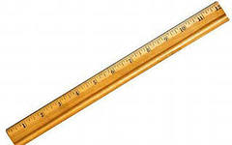
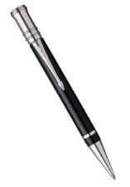
Что лишнее?

Slide 4
Найди отличия.

Slide 5
На какие две группы можно разделить числа?
1) 3,56 7640 8609 0,938 167,054
2) 84,908 4м23см 69км451м 7,001
357,12 8т943кг 324,7
3) 456, 7689,9800,596, 321, 5409,4001.

Slide 6
Письменная работа
1) https://media.prosv.ru/static/books-viewer/index.html?path=/media/ebook/322044/&scrollToPage=2&pageFrom=331&pageTo=331, правило
2) https://media.prosv.ru/static/books-viewer/index.html?path=/media/ebook/322044/&scrollToPage=2&pageFrom=334&pageTo=334, №1185,1186

